Slide 1
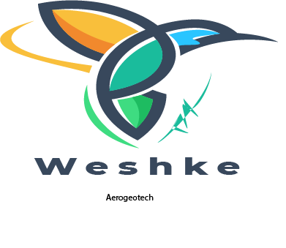
Aerogeotech Seguridad por Drones
Diseñado por TI/Software Aerogeotech

Slide 2




El Wehske operador: es el oficial al mando que impulsa nuestro sistema RPAS de extremo a extremo.
WESHKE
AEROGEOTECH0/ OPERADOR/ 2020
WESHKE
Este software enlazado a cualquier tipo de Drone proporciona comando y control en vivo, inteligencia accionable para vigilancia y coordinación de flota desde cualquier parte de Costa Rica.

Slide 3

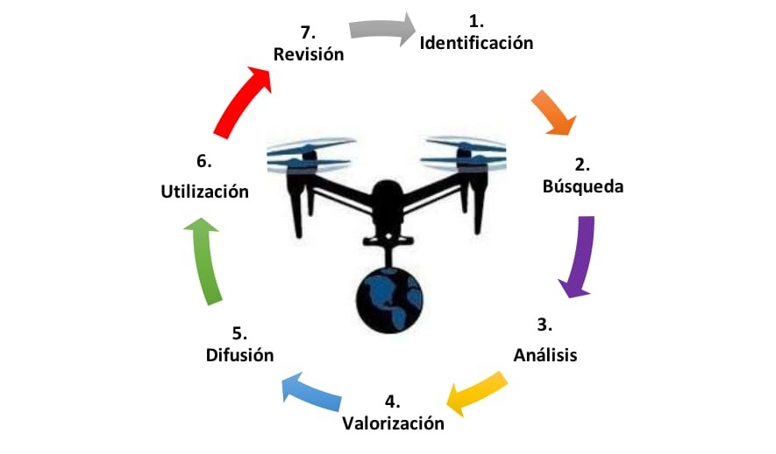

Trabajando desde la óptica de APPCC(Análisis por punto de control críticos) La interfaz de comando y control simple e intuitivo permite a los oficiales de seguridad crear misiones, lanzar drones.
AEROGOETECH APPCC / 2020
Transmisiones de video en vivo y recibir alertas de los drones para obtener conocimiento de la situación de manera rápida y eficiente en grandes instalaciones o predios.

Slide 4



¿Por para qué integramos drones al proceso de vigilancia?
AEROGEOTECH / motivo / 2020
INFORMACION SEGURA
CONECTIVADA A CUERPOS DE INTELIGENCIA
ALERTA EN TIEMO REAL
Proporcionamos la solución para garantizar desde la perspectiva empresarial privada, las mejoras y el aprovechamiento de procesos nulos en el campo de seguridad
Estamos preparados para demostrar una herramienta en el sector de seguridad pública y privada, ya que contamos con el equipo y la legalidad para iniciar.
Nos sentimos como solución integral para demostrar el uso de tecnologías de la industria 4.0, el internet de las cosas (IoT)
.

Slide 5




Aplicación de un sistema de registros y documentación
AEROGEOTECH / CARATERISTICAS / 2020
INFORMACION SEGURA
POLÍTICAS PÚBLICAS INTEGRALES
NOTIFICATION EN TIEMPO REAL
SISTEMA DE DETECCION
CUERPO DE INTELIGENCIA
PROCESAMIENTO INTELIGENCIA ARTIFICIAL

Slide 6



Encriptación de información y funcionalidad
AEROGEOTECH / SEGURIDAD / 2020
Proyectar, libertad, coexistencialidad , tiempo y seguridad
Como empresa privada disruptiva, nos complace anunciar soluciones en el espacio aéreo (por eso cada detalle es vital para nuestros servicios); y contamos con socios comerciales con los mismos principios de innovación.

Slide 7

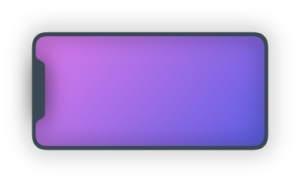
Ofrecemos dos modelos de operación:
Almacenamiento en la nube
Observacion sin almacenamiento
AEROGEOTECH / MODOS / 2020
Almacenamiento en tiempo real.
Visualización sin almacenamiento en tiempo real
Sistema de autoaprendizaje por imágenes
Sistema sin auto aprendizaje

Slide 8






OPERACIÓN DE WESHKE
OPERADOR
ENTRENAMIENTO
AEROGEOTECH / WESHKE / 2020
ALMACENAMIENTO
CYBERSEGURIDAD
SERVICIOS WEB
TELECUMINICACIONES

Slide 9



COMPARACION DE DATOS EN SISTEMAS Y EFECTIVIDAD
58%
71%
92%
AEROGOEOTECH / COMPARACION/ 2020
CAMARAS CONVENCIONALES
CAMARAS EN RED IP
WEHSKE DRONES
Poca amplitud de campo
Cero cobertura aérea
Enlace nulo de comunicación Inteligencia Artificial nulo
Poca amplitud de campo Cero cobertura aérea Enlace de comunicación por red
Inteligencia Artificial nulo
Mayor cobertura de campo Visión aérea Multipunto de comunicación Mayor inteligencia artificial

Slide 10



TRES SENCILLOS PASOS
#1
#2
#3
El operador llena un formulario antes de despegar
Monitoreo asistido remotamente
Mientras se realiza la observación se llena una bitácora digital
AEROGEOTECH / facilidad / 2020
En el proceso de vigilancia es vital responsabilizar al operador de la misión aérea.
Quien tiene la responsabilidad de avisar ante posibles anomalías
Fundamento de orden para tomar puntos críticos y aplicar la ley vigente de Costa Rica
Asistencia por omisión de puntos críticos asistida remotamente por operarios en clúster de seguridad

Slide 11


SERVICIOS RTSP: Real Time Streaming Protocol
EUROPA
28%
ASIA
21%
AEROGEOTECH/ RTSP/ 2020
CRC
96%
AFRICA
7%
AUSTRALIA
12%

Slide 12



Reconocimientos de acatar, obedecer, observar, cumplir.
Identificación de vandalismo
AEROGEOTECH / PROCESOS / 2020
Procesos de actuación

Slide 13


Alertas en tiempo real
Alertas a cluster en tiempo real
Enlaces API Restful (WEB)
Administración ordenado por prioridad de alerta
Análisis forense
Revisión por logs de vuelo
Comparación de registro
AEROGEOTECH / ALERTAS / 2020

Slide 14

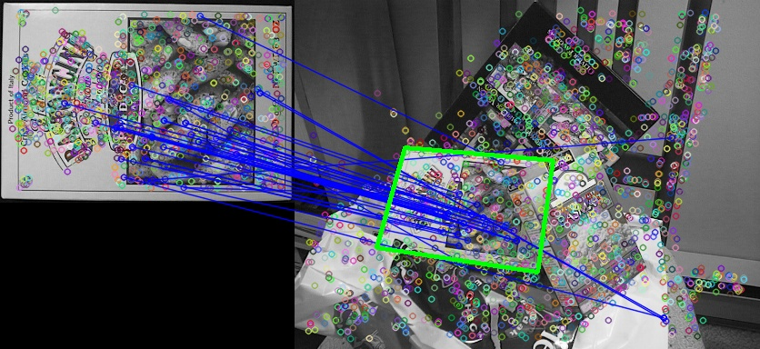
Weshke IA :
INTELIGENCIA ARTIFICIAL 1:1
Detección remota de intrusiones de IA es una potente característica habilitada por el sistema de extremo a extremo,Weshke I.A. se desarrolla después de cierto tiempo de vuelos .
Nuestros drones patrullan de manera autónoma por misiones definidas o áreas de interés alrededor de la instalación o campo.
AEROGEOTECH/ TERCEROS / 2020

Slide 15

El almacenamiento de datos: (Back end)
Sirven para crear un historial de algoritmos de aprendizaje automático se ejecutan en tiempo real en nuestros sistema para realizar el reconocimiento de objetos y la detección de anomalías durante las misiones, lo que permite que el sistema de observación sea aún más inteligente con el tiempo.
Coordenadas GPS e historial de videos y bitoras con el mismo ISO.
AEROGEOTECH / BACKEND / 2020

Slide 16

PROTECCION DE DATOS
100%
AEROGEOTECH / DATOS / 2020
Registros de vuelo , y de datos en fisico.
Logs de vuelo exportados en caja negra del drone.
Paridad y congruencia en vuelos con los videos

Slide 17


Preparación de operadores
10 de 10
AEROGEOTECH / PREAPRACION / 2020
Entrenamiento intensivo de básico de operar un drone, capacitación de manejo de protocolos y bitácoras

Slide 18
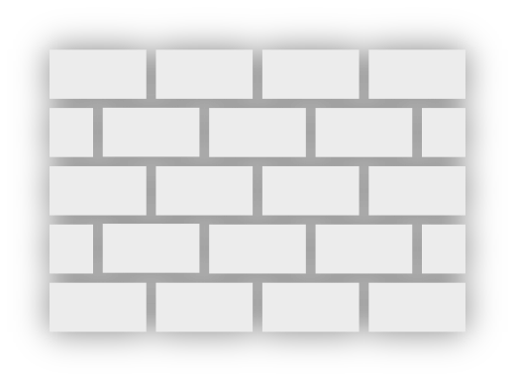

Weshke Reportes
98% VERACIDAD
AEROGEOTECH / info / 2020
Por sus factores de obtención de información para analizar factores críticos, por su capacidad de cobertura.
Por su conectividad en puntos calientes y su posibilidad de volar para interceptar, capturar, analizar desde una perspectiva aérea una escena o un acontecimiento.
Al tratarse de factores de afectación las cámaras de los drones y su almacenamiento de video pueden servir para pruebas legales ante una situación de afectación empresarial o gubernamental.

Slide 19

Sistemas obsoletos en vigilancia
93%
PRESENTATION TITLE / THEME TITLE / 2020
Nos interesa un campo de reducción de cargas sociales por procesos de ineficiencia por parte de proveedores de servicio de seguridad PUBLICOS Y PRIVADOS (SIP).

Slide 20

GRACIAS
AEROGEOTECH / FINAL / 2020
www.aerogeotech.com

